Slide 1
স্বা
ত
গ

Slide 2
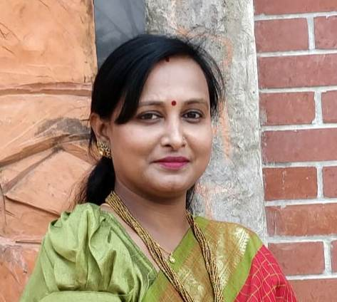


মলি রানী দে
শ্রেণিঃতৃতীয়
বিষয়ঃআমার বাংলা বই
পাঠঃ২০ ( পিরিয়ড-৮৯)
সহকারী শিক্ষক
মীরকুমুল্লী সরকারি প্রাথমিক বিদ্যালয়,
দেলদুয়ার ,টাঙ্গাইল।

Slide 3

শিখনফল
এই পিরিয়ড শেষে শিক্ষার্থীরা
বর্ণনামূলক রচনা শুনে বা পড়ে বিষয়বস্তু বলতে পারবে।

Slide 4
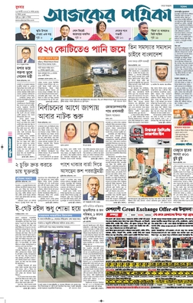
চলো একটা ছবি দেখি
পত্রিকায় কী থাকে?
এটা কীসের ছবি?
তোমরা কে কে পত্রিকা পড়েছো?

Slide 5
পত্রিকার এই পাঠের বিষয়বস্তু কী তা নিজেরা আলোচনা কর

Slide 6
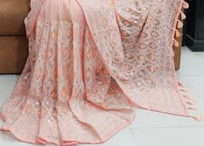
চলো একটি দেখি
বাংলা ইতিহাসে ‘মসলিন’ বলতে বোঝানো হয় তৎকালিন ঢাকা ও তার পার্শ্ববর্তী অঞ্চলে উৎপাদিত অতি সুক্ষ্ম এক ধরনের কাপড়কে।
এক সময় কলে তৈরি কাপড় বাজার দখল করায় প্রতিযোগিতায় টিকতে না পেরে মসলিন হারিয়ে যায়।
এটা কিসের ছবি?
এর সুতা গুলো কেমন?
এটি বাংলার অনেক পুরানো কাপাড়
আজ আমরা ঢাকাই মসলিন নিয়েপড়বো।

Slide 7
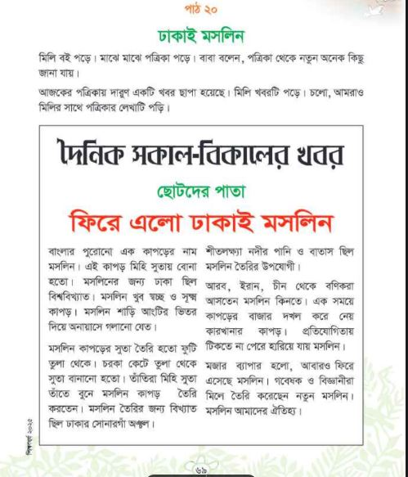
৬৯ পৃষ্ঠা

Slide 8

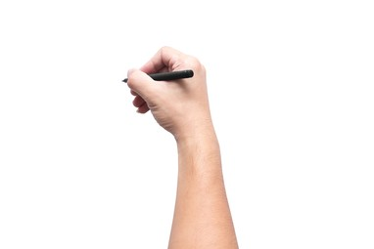
ঢাকাই মসলিন
মিলি বই পড়ে…………পত্রিকার লেখাটি পড়ি।

Slide 9
সবাই সরবে পাঠাংশটুকু পড়

Slide 10

মিলি বই পড়ে

Slide 11

মাঝে মাঝে পত্রিকা পড়ে।

Slide 12

বাব বলেন, পত্রিকা থেকে নতুন অনেক কিছু জানা যায়।

Slide 13
আজকের পত্রিকায় দারুন একটি খবর ছাপা হয়েছে।

Slide 14
মিলি খবরটি পড়ে।

Slide 15

চলো, আমরাও মিলির সাথে পত্রিকার লেখাটি পড়ি।

Slide 16
পাঠের অংশ তোমরা নিজে পড়ে পাঠের বিষয় বস্তু কী তা ব্যাখ্যা কর

